Slide 1
بنام خدا

Slide 2

دانشگاه فرهنگيان
گروه علوم تربيتي
درس : نظریه های انگیزش در آموزش و پرورش
ارائه دهنده :
دکتر خديوي

Slide 3

انگیزش در محیط کار

Slide 4
اهداف
تعریف انگیزش
مقایسه نظریه های شرطی شدن کلاسیک،عامل ،یادگیری اجتماعی
توضیح نظریه های محتوایی
توضیح نظریه های فرآیندی
تفاوت نظریه های محتوایی و فرآیندی
ضعف های نظریه سلسله مراتب مازلو
مقایسه نظریه های آلدرفر،مازلو و هرزبرگ
تبیین نظریه انتظار
ترسیم مدل خصوصیات مطلوب شغل

Slide 5
دسته بندی نظریه های انگیزش
نظریه های نخستین انگیزش
نظریه های محتوایی
نظریه های فرآیندی انگیزش
نظریه های انگیزش در محیط کار

Slide 6
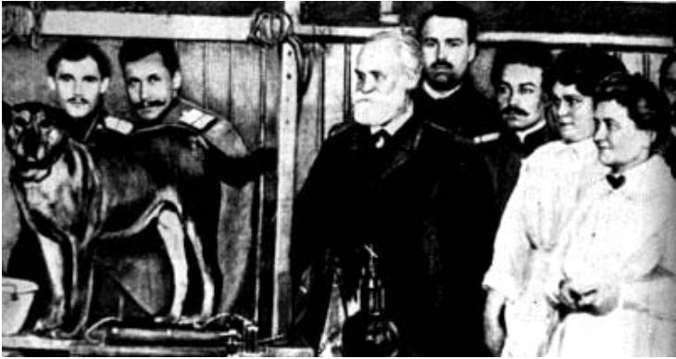
الف )نظریه های نخستین انگیزش
1-الف)نظریه شرطی کلاسیک :ایوان پاولف روسی (1936-1894):

Slide 7
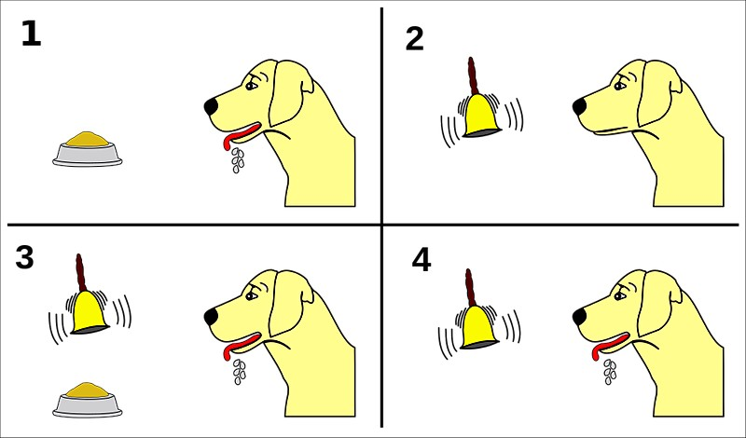
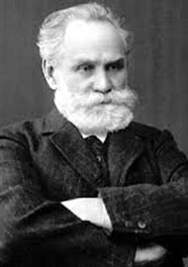
در شرطی شدن کلاسیک،یک محرک خنثی با یک پاسخ ارتباط می یابد یعنی صدای زنگ که یک محرک خنثی است با یک پاسخ(ترشح بزاق)همراه می شود.
در نظریه شرطی کلاسیک،تکرار محض یک محرک شرطی،بدون همراهی آن توسط یک محرک غیر شرطی برای چندین بار، منجر به توقف پاسخ شرطی، یعنی ناشرطی شدن و یا خاموشی رفتار خواهد شد.

Slide 8
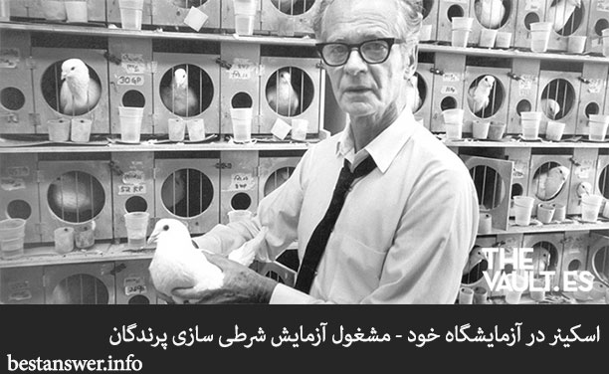
2-الف)نظریه شرطی عامل :بی اف اسکینر آمریکایی(1990-1904):
یادگیری را تغییر در احتمال وقوع رفتار تلقی می کند و این تغییر در نتیجه شرطی شدن عامل پدید می آید

Slide 9
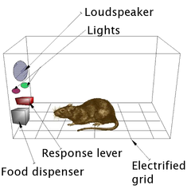
آزمایش اول :
علت اساسی نظریه شرطی عامل این است که موجود زنده در آینده کاری را انجام دهد که قبلا بر اثر تجربه آموخته و تقویت شده است.

Slide 10
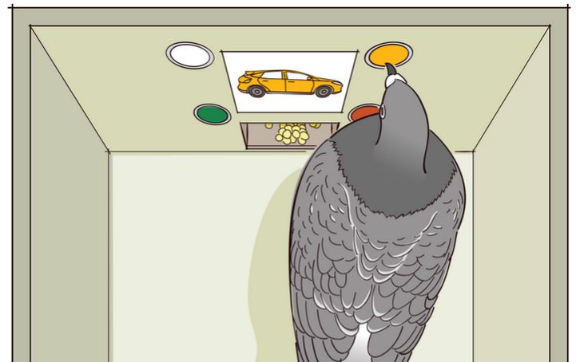
آزمایش دوم:
هر وقت امر یا پدیده ای شکل خاصی از رفتار را تقویت کند احتمال تکرار آن رفتار افزایش می یابد و وظیفه روان شناسان آگاهی از شرایطی است که موجب تقویت رفتار شوند.اسکینر این شرایط را عوامل تقویتی نامید.
تقویت هنگامی موثر است که احتمال وقوع پاسخ را افزایش دهد و خاموشی درست عکس آن است.

Slide 11
تقویت کننده اولیه : (رفع نیاز های فطری)
تقویت کننده های ثانویه : (پول و تشویق و تحسین)
تقویت مثبت : (یادگیرنده پس از انجام یک رفتار و کسب پیامدی مطلوب به تکرار آن رفتار می پردازد )
تقویت منفی : (یاد گیرنده پس از این که رفتاری انجام داد و خود را از یک ناراحتی رهانید به تکرار آن رفتار خواهد پرداخت و محرکی که در تقویت منفی بعد از رفتار حذف می شود و نتیجه اش نیرومند شدن رفتار است تقویت کننده منفی است.
تنبیه : به دریافت پیامد نامطلوبی از سوی فرد در نتیجه انجام یک رفتار گفته می شود.تنبیه یادگیری زدایی نمی کند اما موجب سرکوبی رفتار می شود.

Slide 12
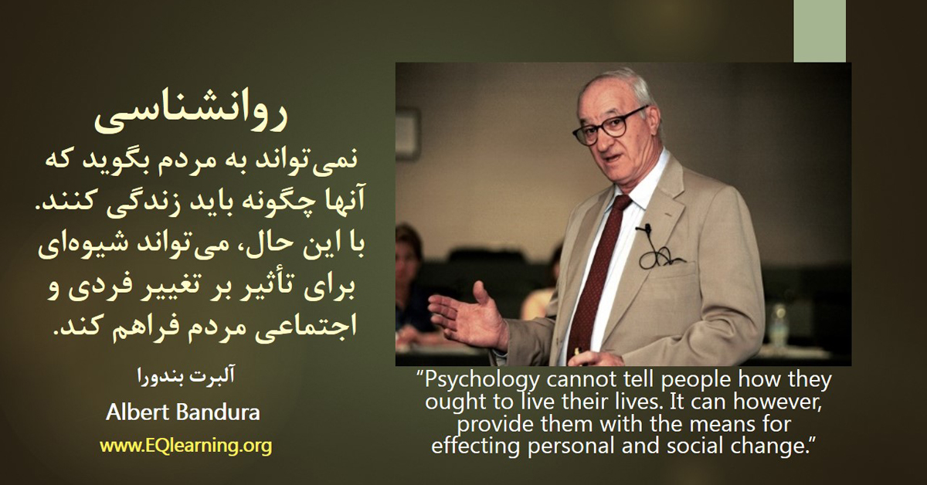
3-الف)نظریه یادگیری اجتماعی باندورا: آلبرت باندورا کانادایی(1986-1977):
همه نیاز های روان شناختی انسان آموختنی هستند

Slide 13



تقلید و عمل و دریافت پاداش
مشاهده گر
تقویت جانشینی
انجام رفتار
فرد مورد مشاهده
دریافت پاداش یا تقویت

Slide 14
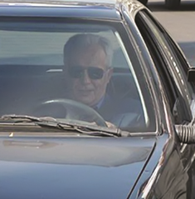

عدم ارتکاب تخلف رانندگی
مشاهده گر
تنبیه جانشینی
تخلف رانندگی
فرد مورد مشاهده
تنبیه یا جریمه

Slide 15
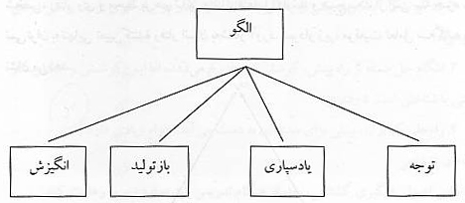
الگوی یادگیری از راه مشاهده از نظر باندورا
4
3
2
1

Slide 16
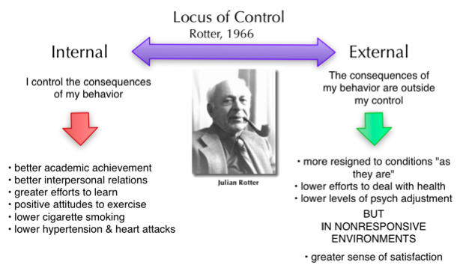
4-الف)نظریه یادگیری اجتماعی جولین راتر: جولین راترآمریکایی (1986-1977):
رفتار در خلاء رخ نمی دهد.انسان بطور پیوسته به جنبه های محیط های بیرونی و درونی واکنش نشان می دهد و انسان ها عمدتا رفتار های خود را از طریق تجربه های اجتماعی می آموزند و رفتار هایی که افراد را به هدف های پیش بینی شده نزذیکتر کنند قوی تر از رفتار های دیگر تقویت خواهند شد.

Slide 17
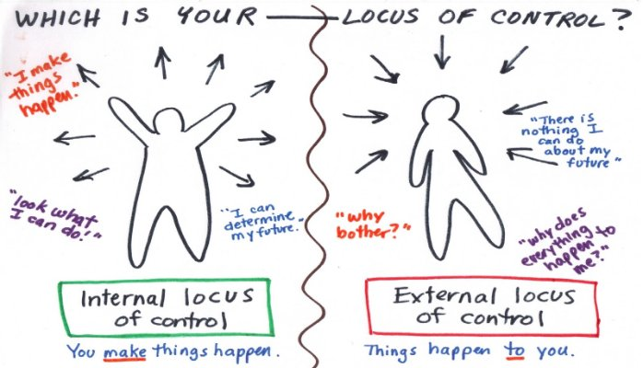

Slide 18
طبقه بندی نیاز های انسان از دیدگاه راتر
کسب موقعیت اجتماعی
نیاز های شهرت و مقام
نیاز به پیشگیری از ناکامی یا تنبیه
نیاز های محافظت/وابستگی
هدایت و کنترل اعمال دیگران
نیاز های تسلط
خودمختاری ، خود اتکایی
نیاز های استقلال
دوستی و پذیرش
نیاز های عشق و محبت
آسایش جسمانی،دست یابی به امنیت
نیاز های آسایش جسمانی

Slide 19
ب)نظریه های محتوایی
نظریه های محتوایی می کوشند تا عواملی را که افراد را به کار بر می انگیزانند و یا رفتار را تقویت می کنند مشخص سازند
1-ب)نظریه نیاز های سلسله مراتبی مازلو
2-ب)نظریه نیاز های زیستی ، تعلق و رشد (ERG) آلدرفر
3-ب)نظریه دو عاملی هرزبرگ

Slide 20
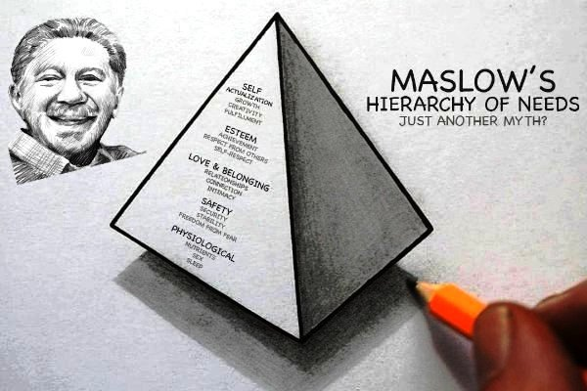
1-ب)نظریه نیاز های سلسله مراتبی مازلو:(مازلو ،1943)

Slide 21
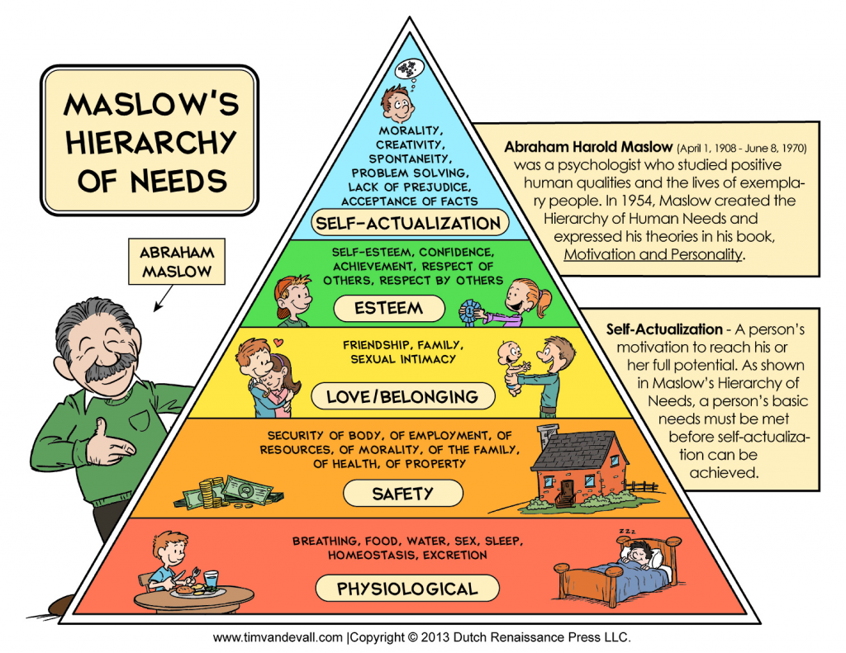

Slide 22

2-ب)نظریه نیاز های زیستی ، تعلق و رشد (ERG) آلدرفر (1972)

Slide 23
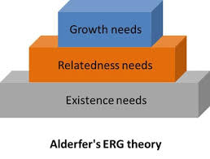

Slide 24
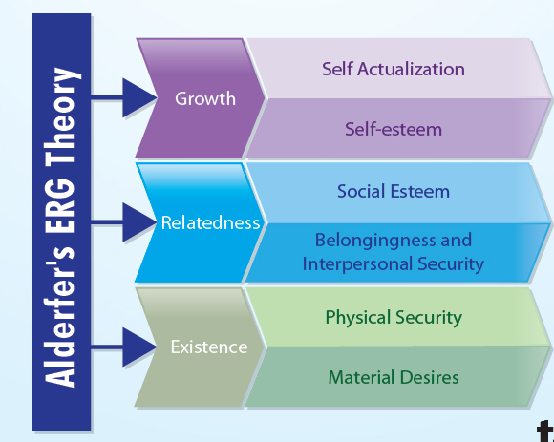
مقایسه مازلو و آلدرفر
نیاز های مازلو
خود شکوفایی
رشد
احترام ، عزت نفس
نیاز های اجتماعی
وابستگی
نیاز های ایمنی
نیاز های فیزیولوژیک
زیستی
1-نیاز های مازلو 5 طبقه و آلدرفر 3 طبقه
2-به نظر آلدرفر همزمان چندین نیاز ممکن است تجربه شود
3-وجود اصل محرومیت – برگشت در نظریه آلدرفر

Slide 25
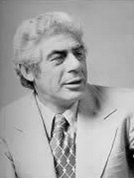
3-ب)نظریه دو عاملی هرزبرگ(آمریکایی)(1959)

Slide 26
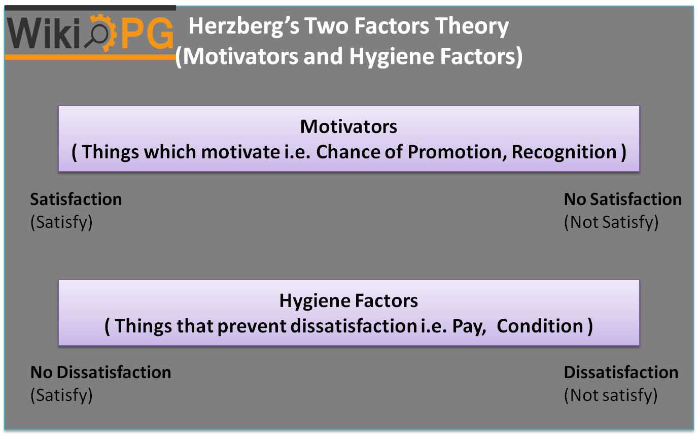

Slide 27
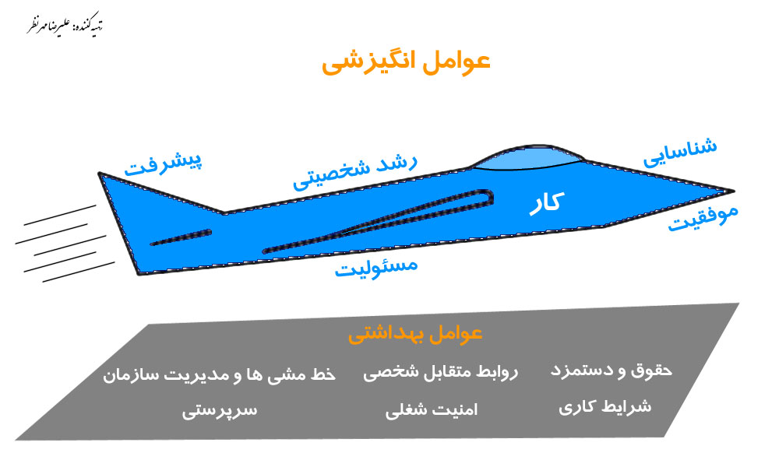

Slide 28
نظریه هرزبرگ
سلسه مراتب نیاز های مازلو
نظریه آلدرفر
نیاز های رده بالا تر
نیاز های رشد | نیاز های خود شکوفایی | عوامل انگیزشی
نیاز های وابستگی | نیاز های احترام
 | نیاز های اجتماعی | عوامل بهداشتی
 | نیاز های ایمنی
نیاز های زیستی | نیاز های فیزیولوژیکی
انگیزش درونی
نیاز های رده پایین تر
انگیزش بیرونی
ارتباط و مقایسه نظریه های محتوایی انگیزش

Slide 29
ج)نظریه های فرآیندی انگیزش
نظریه های فرآیندی انگیزش به چگونگی به وجود آمدن انگیزش بیشتر توجه دارندو فرآیند انگیزش را شرح میدهند(فرنیا،1382) بر جریان و فرآیند ایجاد انگیزه در افراد تاکید دارند و دسته ای از متغیر ها را مورد بررسی قرار می دهند که برای انگیزش در محیط کار مورد استفاده قرار می گیرند.
1-ج) نظریه انتظار ویکتور وروم کانادایی(1964)
2-ج) مدل انگیزشی پورتر و لاولر(1968)
3-ج) نظریه برابری آدامز(1965)
4-ج) نظریه تعیین هدف(1968)

Slide 30
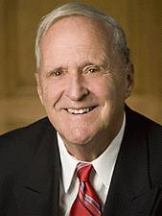

1-ج) نظریه انتظار ویکتور وروم کانادایی(1964)
الگوی ساده انتظار
ارزش
وسیله (پاداش)
انتظار و احتمال

Slide 31


Slide 32
2-ج) مدل انگیزشی پورتر و لاولر(1968)
پورتر و لاولر
ادامه کار ویکتور وروم
مدل انگیزشی جدید
کار وروم را ماورای نیروی انگیزشی توسعه دادند و عملکرد کارکنان را به عنوان یک کل مورد توجه قرار دادند.
به عقیده پورتر و لاولر باید به این حقیقت مهم توجه کرد که همیشه تلاش زیاد منجر به بهبود عملکرد نمی شود.متغیر های دیگری نیز هم چون توانمندی کارکنان ، سطح آموزش ، مهارت های پیچیده مورد نیاز یا تکنولوژی نیز باید مد نظر قرار گیرد.

Slide 33
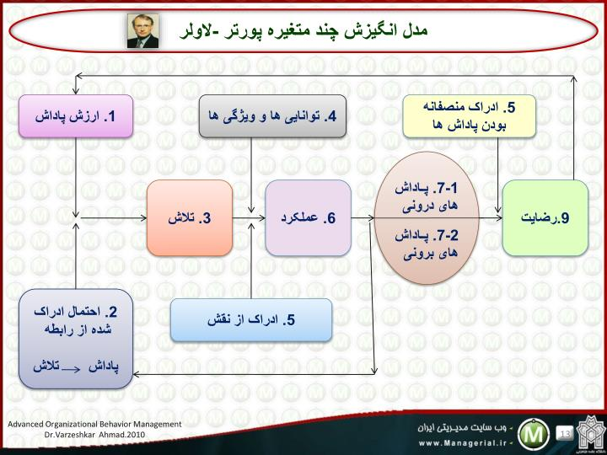

Slide 34
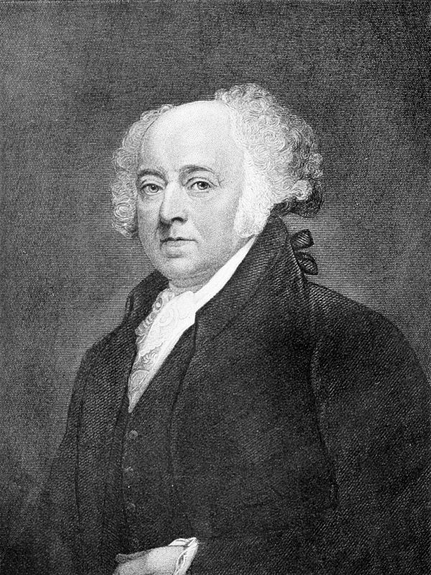
3-ج) نظریه برابری آدامز(1965)
مبتنی بر این پیش فرض ساده است که
مردم می خواهند منصفانه با آنها رفتار شود

Slide 35
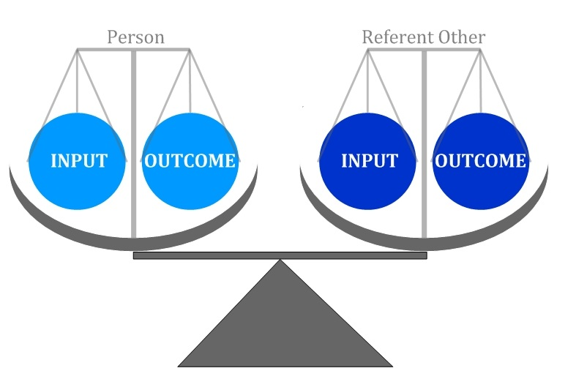

Slide 36
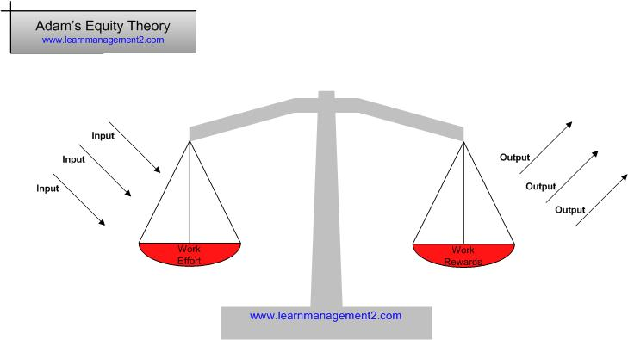

Slide 37
برابری
مقایسه خویش با دیگری
سه مرجع مقایسه(خود،همکاران و دیگران)
انگیزش برای حفظ وضع موجود
انگیزش برای کاهش نابرابری
1-تغییر داده ها
2-تغییر ستاده ها
3-تغییر ادراک از خویش
4-تغییر ادراک از دیگران
5-تغییر موضوع مقایسه ها
6-ترک شغل یا سازمان
نا برابری
واکنش های احتمال فرد در قبال احساس برابری یا نابرابری

Slide 38
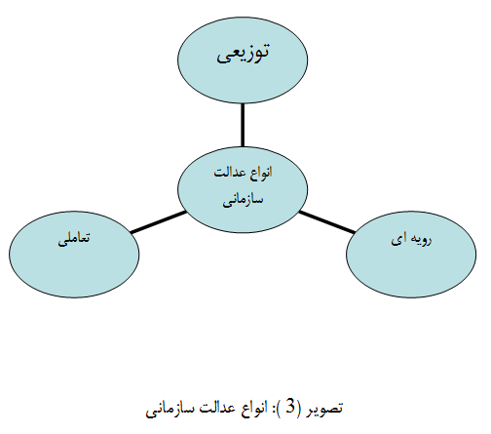
نظریه برابری
توسعه در 1970
عدالت سازمانی
قواعد:
مساوات
نیاز
عدالت و انصاف
بیس و مواگ (1986)
تیباوت و والکر(1975) قواعد:
متناقض نباشد
از تعصب به دور باشد
دقیق باشد
قابل اصلاح باشد
بیانگر نظرات افراد ذی نفع باشد
مبتنی بر استاندارد های اخلاق باشند
گرینبرگ (1993):دو بعد عدالت تعاملی
1-عدالت بین فردی:رفتار محرمانه مدی یت و کارکنان
2-عدالت اطلاعاتی :شفافیت در تصمیم گیری

Slide 39
4-ج) نظریه تعیین هدف : ادوین لاک(1968)
اگر برای هر یک از افراد ، هدفی تعیین شود آنان برای دست یابی به هدف های مذکور برانگیخته می شوند
الف)اهداف مشکل
ب)اهداف مذاکره شده در مقابل اهداف تعیین شده
پ)بازخورد
گیردهام ، 1995
بازخورد خوب:
1-پاسخ به رفتارهای تازه اتفاق افتد
2-بازخورد توصیفی فراهم می ساز که چه چیزی،چگونه و چرا اتفاق افتاده
3-در بازخورد به رفتار تمرکز می شود نه شخصیت افراد
4-با رفتار ویژه نه کلی برخورد می شود
5-بازخورد ها را در جهت هایی هدایت نماییدکه می توانند تغییر یابند
6-باید بر فعالیت های توسعه و بهبود توافق شود.
وود،منتو و لاک (1987):
اهداف مشکل نسبت به اهداف ساده تر منجر به عملکرد کاری بهتر می شوند
اهداف ویژه و مشخص نسبت به اهداف مبهم منجر به عملکرد مطلوب می شوند.
تعهد بر اهداف موجب تلاش در جهت تحقق آن ها می شود
افراد وقتی که به اهداف ویژه و مشخص دست یابند احساس رضایت می کنند
هر چه اهداف مشکل تر و چالشی باشند تلاشی باشند تلاش برای دست یابی به اهداف بیشتر و احساس رضایت در موقع دست یابی به آن ها نیز بیشتر خواهد بود

Slide 40
د)نظریه های انگیزشی در محیط کار
نظریه های انگیزش روش های مختلف این تفکر را که چگونه کارایی و اثر بخشی در محیط کار بهبود می یابد را پیشنهاد کرده اند.
1-د) مدیریت علمی (فردریک تیلور ،1911)
2-د) مدیریت عملکرد و پرداخت مبتنی بر عملکرد(بیر و روح،1976)
3-د) پیچیدگی شغلی(تورنر و لورنس،1965)
4-د) مدل خصوصیات شغل (JCM|).(هاکمن و اولدهام،1976)
5-د)چرخش شغلی
6-د)توسعه شغلی(1950)
7-د)غنی سازی شغلی
8-د)مهندسی شغل
9-د)مشارکت و مشاغل گروهی
10-د)وقت کاری شناور
11-د)شیفت کاری ثابت و چرخشی

